Slide 1
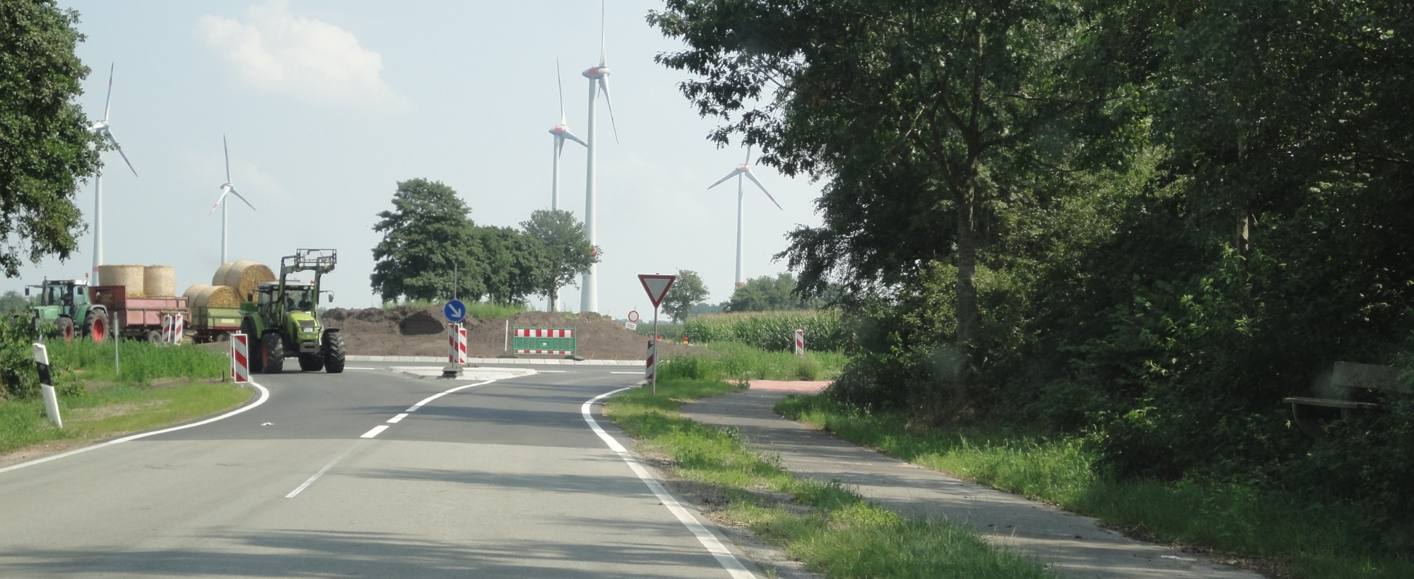
N-Bank, 8.09.2015
Kreisstraßen-PPP
Neubau, Ausbau und Erhalt in einer Hand

Slide 2
Inhaltsübersicht
Ausgangslage
Veranlassung für ein PPP
Vorbereitung
Realisierung
Resümee

Slide 3
Inhaltsübersicht
Ausgangslage
Veranlassung für ein PPP
Vorbereitung
Realisierung
Resümee

Slide 4
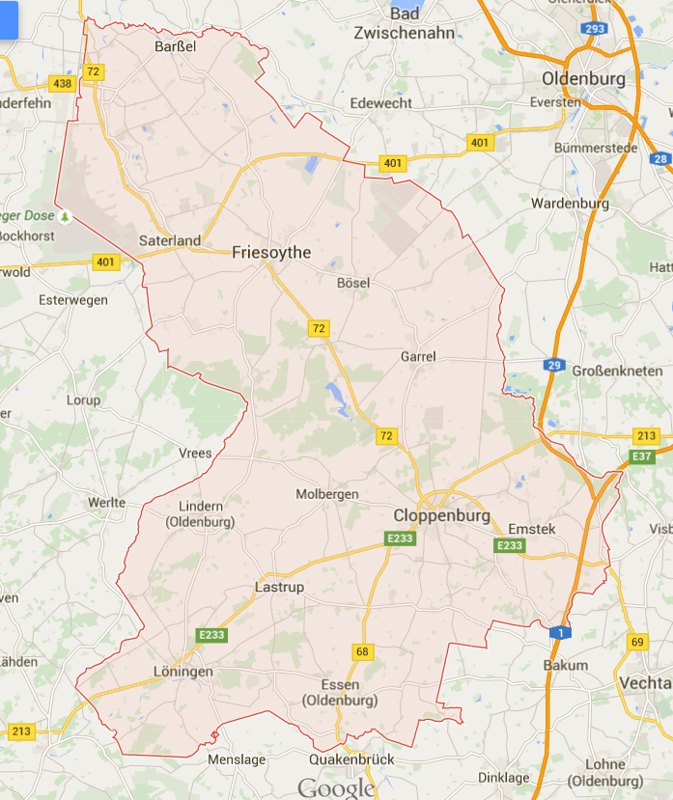
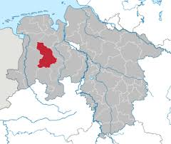
Quelle: Wikipedia
Größe:
ca. 1.400 km²
ca. 160.000 Ew
Quelle: Google Maps
Notes:
Räumliche Lage: in Mitten des Westen Niedersachsens
Landkreis: ca. 1400 qkm groß, gut 160tsd. Einwohner
Ausdehnung: 52km x 37km
Verkehrsadern: zwei Ost-West-Achsen: E233 und B401,
Nord-Süd-Achse: B68 und B 72, am östlichen Rand A 1 und A29

Slide 5
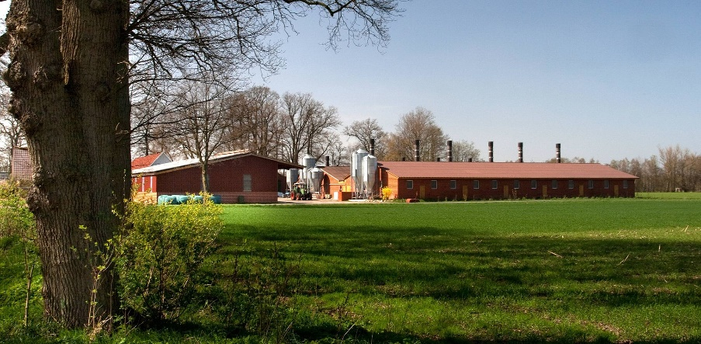
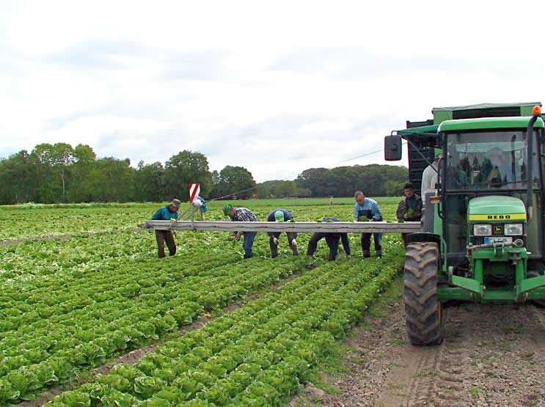
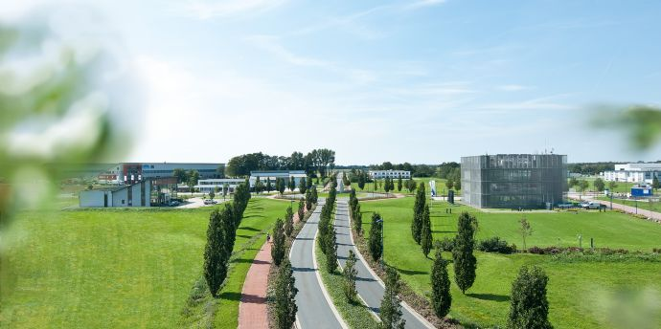
Ländlich geprägt:
intensive Tierhaltung
Gemüseanbau
Gewerbe- u. Industrie
Quelle: Wikipedia
Quelle: Mählmann Gemüsebau
Quelle: Immowelt
Notes:
Geprägt durch landwirtschaftliche Betriebe, insbesondere intensive Tierhaltung und Gemüseanbau
(Mählmann: einer der größten Deutschlands)
Zunehmend Ansiedlung von Industrie- und Gewerbegebiete, u.a. Gewerbeparks (ecopark + C-Port)
=> Große Fz fahren auf den Straßen

Slide 6
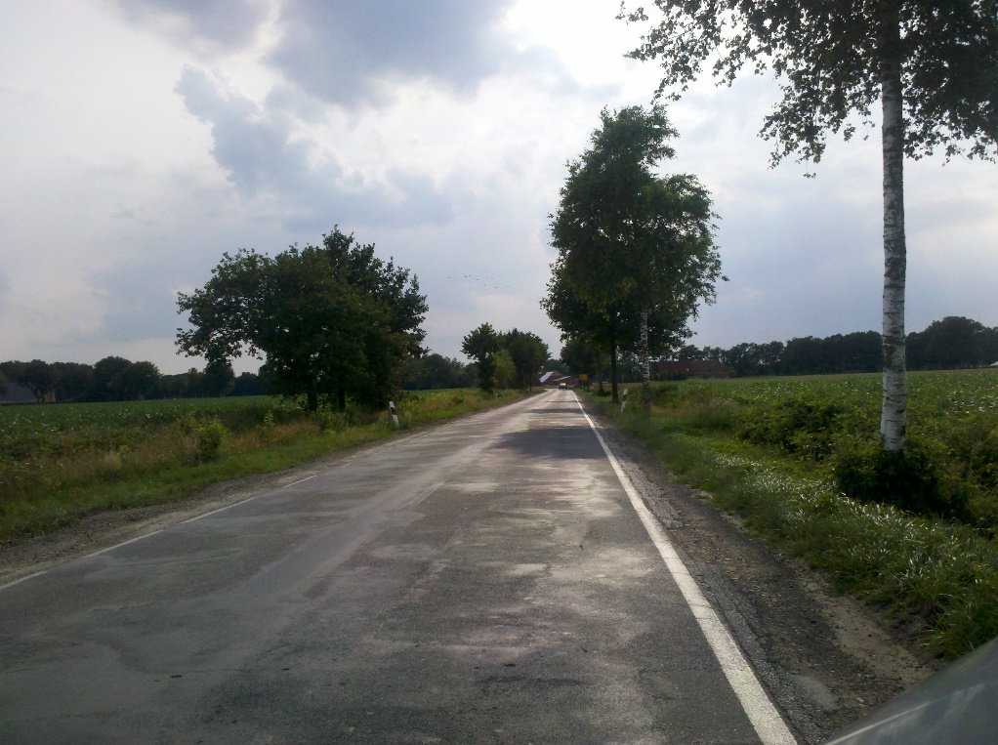
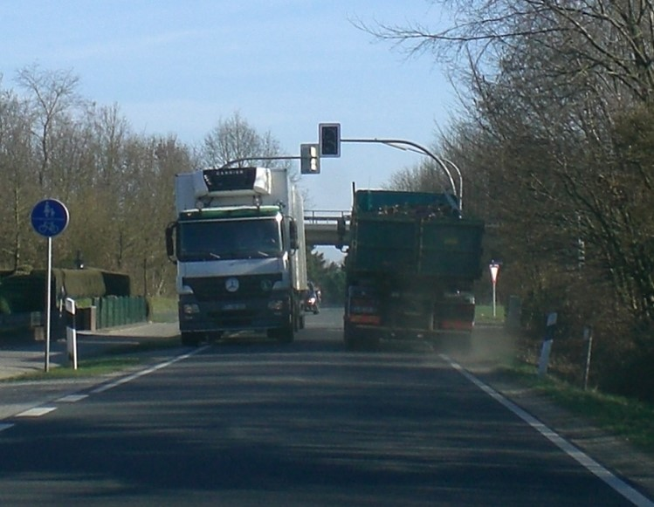
K-Straßennetz Landkreis Cloppenburg in 2010
Länge:
- ca. 350 km
Zustand:
stark sanierungsbedürftiges Straßennetz
ca. 50% Fahrbahnbreite < 6,0m
Notes:
Um die 13 Kommunen mit ihren Gewerbe- und Industriestandorten zu erschließen:
Ergänzung des B-Str.- und L-Str.-Netzes insbesondere durch Kreisstraßen (350km)
Straßen waren dem Verkehr, Begegnungsverkehr von Schwerverkehr und sehr großen Fahrzeugen, insbesondere aus der Landwirtschaft
nicht mehr gewachsen

Slide 7
Inhaltsübersicht
Ausgangslage
Veranlassung für ein PPP
Vorbereitung
Realisierung
Resümee

Slide 8
Veranlassung:
großer Sanierungsbedarf
begrenzte finanzielle Mittel des Landkreises
Zuschüsse für Sanierungsprojekte waren kaum zu bekommen
Idee:
private Mittel in Anspruch nehmen
Grundlage:
Landesregierung sah PPP positiv, stellte Zuschüsse in Aussicht

Slide 9
K 296 + K 318 im Saterland:
sanierungsbedürftig
geringe Fahrbahnbreite (ca. 5,20m bzw. 5,50m)
hohe Verkehrsbelastung durch Lkw und landw. Fz
Voraussetzungen für die Realisierung waren gegeben:
K 296 auf ca. 12,7km Sanierung und Ausbau auf 6,0m und tlw. Radwegbau beschlossen,
Baurecht vorhanden
K 318 auf ca. 8,9km Ausbau auf 6,50m (RQ 9,5) und tlw. Verlegung sowie
Radwegbau beschlossen und Baurecht vorhanden
Notes:
Sich anbietende Maßnahme für die Umsetzung eines PPP!
Verkehrsbelastung:
K296: Scharrel - Harkebrügge DTV: 1.107 Kfz/24h, Schwerlastverkehr: 117 (11%)
Harkebrügge - Kreisgrenze DTV: 1.809 Kfz, Schwerlastverkehr: 196 (10,8%)
K318: DTV(2025): ca 3.600 Kfz/24h (SV 11%), DTV(2010): 1.359 Kfz, Schwerlastverkehr: 95 (7%)
K296 Rw-Neubau-Länge: 8,8km (2. BA (rd. 3,3 km) + 3. BA (rd. 5,5 km)
Für einen Radweg an der K 296 hatte die Gem. Saterland bereits größtenteils Grunderwerb getätigt.
Die K 318 wurde zu 25% auf neuer Strecke geplant.
K 296: Verzichtsverfahren, K 318: Planfeststellungsverfahren

Slide 10
Inhaltsübersicht
Ausgangslage
Veranlassung für ein PPP
Vorbereitung
Realisierung
Resümee

Slide 11
Machbarkeitsstudie (2010)
Modellfindung zur privaten Finanzierung
Wirtschaftlichkeitsbetrachtung
durch ARGE aus Ing.büro Vössing und Ernst&Young Real Estate GmbH (gefördert mit Mitteln des Landes Nds. sowie mit Unterstützung N-Bank)
Notes:
Machbarkeitsstudie mit vorläufiger Wirtschaftlichkeitsuntersuchung mit Erstellung eines konventionellen Vergleichswertes (Public Sector Comparator – PSC)
Unterstützung der N-Bank in Höhe von 20.000 Euro
Auswahlverfahren für einen Berater zur Vorbereitung eines PPP-Projektes durch beschränkte Ausschreibung mit Teilnahmewettbewerb;
Aufforderung zur Abgabe eines Angebotes an 5 Bieter; Bietergespräche mit 4 Bietern

Slide 12
Übertragene Leistungen
Anfängliche Planungs- und Bauleistungen
K296
  Verbreiterung von 5,2 m auf 6 m auf 12,7 km bestehender Trasse
  Grundhafte Sanierung auf 12,7 km
  Neubau eines Radwegs auf einer Teilstrecke
K318
  Verbreiterung von 5,5 m auf 6,5 m auf einer Länge von 8,9 km
  25% der Strecke auf neuer Trasse, für Bestandstrasse grundhafte Sanierung
  Neubau eines Radwegs auf der Westseite
  Erhaltungsleistungen
  Bauliche Unterhaltung der Kreisstraßen
  einschließlich der Nebenanlagen
Notes:
Eingang in die Machbarkeitsstudie:
Übertragene Leistungen
Planung, Bau und bauliche Unterhaltung für zwei Kreisstraßen

Slide 13
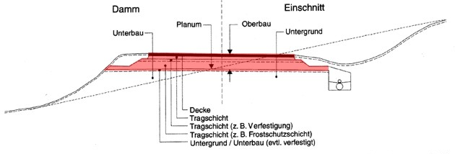
Leistungs- und Qualitätsstandards
Leistungsstandards
Projektlaufzeit 25 Jahre
Durchführung der Maßnahmen gleichzeitig / nacheinander
Bauklassen III und IV
bauliche Unterhaltung während der gesamten Projektlaufzeit
  Qualitätsstandards
  RStO-Aufbauten oder gleichwertig
  Definition von Anforderungswerten, die der AN einzuhalten hat
  regelmäßige Prüfung der Einhaltung der Anforderungswerte
Notes:
Anforderungswerte: Ebenheiten, Anteil Flickstellen

Slide 14
Unterschiedliche Beschaffungsvarianten:
=> Untersuchung hinsichtlich:
Finanzielle Auswirkungen auf den Landkreis
Sich einstellende Effizienzen bei der Einbindung
eines privaten Partners
Untersuchte Organisationsmodelle:
Eigenrealisierung und –betrieb (EEB)
PPP-Variante im Rahmen einer Forfaitierung mit Einredeverzicht (PPP FmE)
Funktionsbauvertrag mit Forfaitierung mit Einredeverzicht (FBV FmE)
Funktionsbauvertrag mit Finanzierung durch den Landkreis Cloppenburg (FBV)
Notes:
Funktionale Ausschreibung bei privater Beteiligung (bei EEB konventionell durch EP-Vertrag)
Zahlungen bei PPP kontinuierlich
Bei FBV FmE nach Funktionsbausystematik / Rückzahlung Bau kontinuierlich
Bei FBV nach Funktionsbausystematik

Slide 15
Ermittlung der wirtschaftlichsten Variante
unter Berücksichtigung von:
Projektlaufzeit
Geeignete Risikoverteilung zw. Landkreis und Privatem
Wirtschaftlichkeit :
quantitativ
qualitativ
Ergebnis:
FBV in Kooperation mit privatem Partner als wirtschaftlichste Lösung
Notes:
Zur Wirtschaftlichkeit zählen zum einen die quantitativen Folgen (monetäre Auswirkungen)
Und zum anderen die qualitativen Folgen (nicht monetäre Folgen wie zeitnahe Baufertigstellung und garantiertes Qualitätsniveau bei festen Preisen)
Funktionsbauvertrag (FBV) günstigste Variante (Vorteil mit geringem Prozentwert)

Slide 16
Inhaltsübersicht
Ausgangslage
Veranlassung für ein PPP
Vorbereitung
Realisierung
Resümee

Slide 17
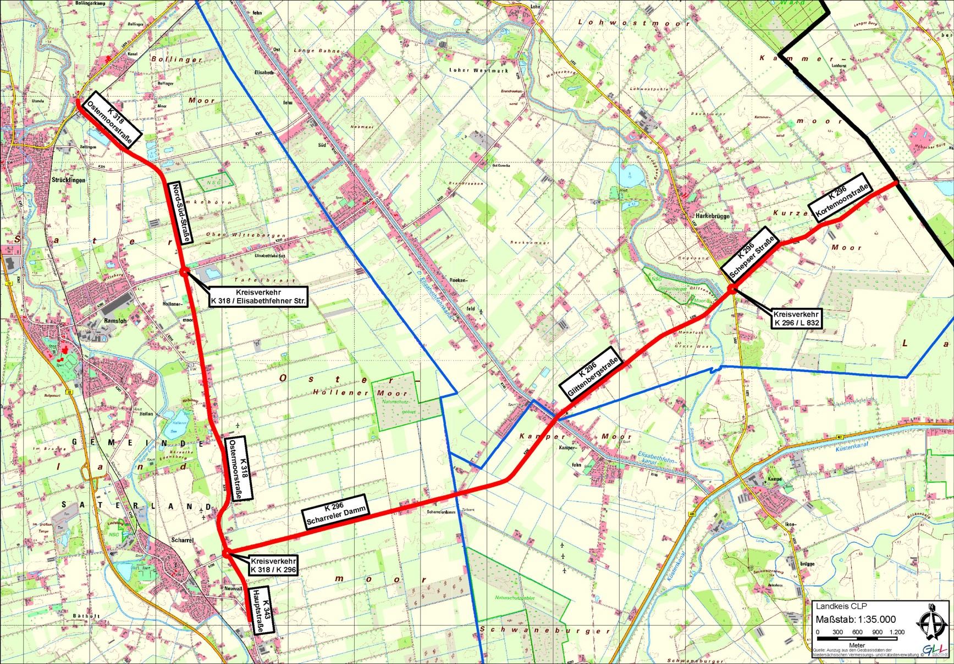
=> Pilotprojekt PPP an Kreisstraßen
Notes:
K 318 sollte nördlich an die bereits vom Land realisierte Entlastungsspange für Strücklingen anschließen: L 829 (u. weiter B72 und B438 zur B70)
Die vorhandene K 318 (Ostermoorstraße) wurde im Bereich Ramsloh tlw. verlegt und auf Höhe von Scharrel wieder mit der K 296 (Scharreler Damm) verknüpft. Bevor sie dann südlich an die K343 anschließt.
Die K 296 verbindet das Saterland mit der Stadt Friesoythe, Ortsteil Kamperfehn, und die Gemeinde Barßel, Ortsteil Harkebrügge, bevor sie in den Lk Ammerland übergeht.

Slide 18
Oktober 2011: Entscheidung für PPP über 25 Jahre
bei 60% Förderung mit GVFG-Mitteln
April 2012: Zusage für GVFG-Mittel
Mai 2012 Beginn Teilnahmewettbewerb
(Begleitung durch Ing.Büro Vössing;
gefördert durch Mittel des Landes Nds. und
Unterstützung N-Bank)
Januar 2013 Wirtschaftlichkeitsnachweis
Februar 2013 Zuschlag an Bieter Johann Bunte
GmbH & Co. KG aus Papenburg
März 2013 Beginn Bauvorbereitung einschl.
Ausführungsplanung sowie Bau
Notes:
Auswahlverfahren für einen Berater zur Begleitung eines Vergabeverfahrens für das PPP-Projekt durch beschränkte Ausschreibung mit Teilnahmewettbewerb;
Aufforderung zur Abgabe eines Angebotes an 5 Bieter; Bietergespräche mit 4 Bietern
Abschließende Wirtschaftlichkeitsuntersuchung

Slide 19
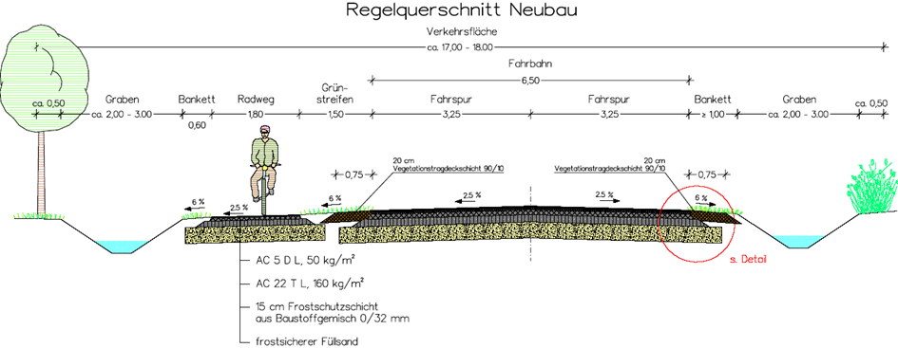
Gegenstand von Planung und Bau
Straßenoberbau (Verbreiterung und Neubau)
Baugrund unter dem Straßenoberbau
Umgebene Nebenanlagen
Erneuerung der Durchlässe
Neubau von Radwegen
Bushaltestellen/Buchten
Anpassungsmaßnahmen (Abläufe, Kanaldeckel, Zuwegungen, etc.)
Bahnübergang K318 / EEB (Herbeiführung einer
Kreuzungsvereinbarung mit der EEB)
Neugestaltung der Bankettbereiche und deren Begrünung
Neubau u. Anbindung von 3 Kreisverkehren an das bestehende Straßennetz

Slide 20
Gegenstand der Erhaltung
Straßenoberbau
Baugrund unter dem Straßenoberbau
Durchlässe
umgebende Nebenanlagen
Radwege und Gehwege
Anpassungsmaßnahmen
Erstellung der Markierung bei Erhaltungsmaßnahmen

Slide 21
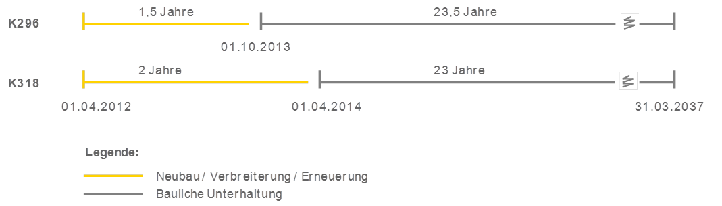
Zuschlagsentscheidung: 18.02.13
Vertragsunterzeichnung: 26.02.13
Projektbeginn: 01.03.13
Baubeginn: Mai 13
Bauablauf:
Abschluss der Baumaßnahme K296 im November 2014
Abschluss der Baumaßnahme K318 im Februar 2015
Projektende im März 2038
(Rückübergang der Kreisstraßen in die bauliche Unterhaltung des Landkreises)
März 2013
September2014
März 2013
März 2015
März 2038
Notes:
Vertragphasen (Laufzeit 25 Jahre):
Anfängliche Bauleistung incl. Planungsleistung
=> Übergabeinspektion
Funktionserhaltung
=> Abnahmeinspektion

Slide 22
Vergütung der Leistungen:
jeweils nach Fertigstellung der anfänglichen Bauleistungen
in den Vertragsjahren 10, 15, 20 und 25
Betreuung durch Landkreis:
(während der Realisierung)
Verwaltungskräfte
technischer Mitarbeiter vor Ort (Ing.büro)
Derzeitige Phase:
Phase der Funktionserhaltung
AN: regelmäßig eigene Kontrollen
AG alle 5 Jahre: Funktionskontrolle durch Zustandsbewertung
Notes:
Der Vertrag ist grob entsprechend der o.g. Leistungen und Inspektionen aufgeteilt.
Die anfängliche Bauleistung war gestaffelt terminiert:
Erst K 296, dann K 318.
Die K 296 wurde etwas verspätet fertig (andere Straßenbaumaßnahmen u. Umlegung von Versorgungsleitungen).
Beide Maßnahmen wurden rechtzeitig zum März 2015 fertig gestellt.
Die offizielle Freigabe erfolgte am 6. Mai 2015.

Slide 23
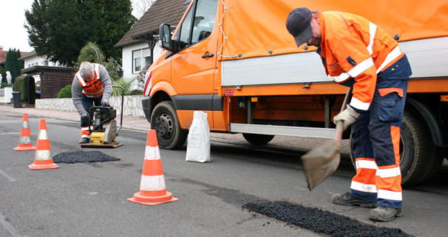

Bauliche Unterhaltung: AN
Betrieb: NLStBV – GB Lingen
Quelle: ndp.fnp
Quelle: Fahrzeugbilder
Notes:
Betriebliche Unterhaltung entspr. des
Leistungsheftes für den Straßenbetriebsdienst auf Bundesfernstraßen

Slide 24
Inhaltsübersicht
Ausgangslage
Veranlassung für ein PPP
Vorbereitung
Realisierung
Resümee
Notes:
Geprägt durch landwirtschaftliche Betriebe, insbesondere Gemüseanbau und Tierproduktion

Slide 25
Planerische Vorgaben
Baurecht
Abstimmungen mit Dritten
Planung: eindeutig, vollständig und aktuell
Ansonsten später => Klärungsbedarf unter hohem Zeitdruck
=> Risiko von Nachträgen
=> hoher Betreuungsaufwand
Vergabeverfahren
Umsetzung des europaweiten mehrstufigen Vergabeverfahrens in nur 8
Monaten (geringer) Wirtschaftlichkeitsvorteil gegenüber konventioneller
Umsetzung
Bieter: mittelständische Unternehmen

Slide 26
anfängliche Bauleistungen
Umsetzung der anfänglichen Bauleistungen beider Strecken innerhalb von
nur 2 Jahren (21 km)
vergleichbare Qualität zu herkömmlichen Vertragsleistungen (InLine Pave)
Überwachung der AN-Leistungen erforderlich
Einbindung von Fördermitteln nach dem Entflechtungsgesetz (früher GVFG)
Nachtragsrisiko durch funktionale Beschreibung AG-seitig reduziert
(wesentlich: gute planerische Vorgaben)
Erhaltungszeitraum
Sicherstellung einer funktional beschriebenen und messbaren Qualität über
25 Jahre (nicht-substanzzehrende Erhaltung)
Schnittstellen zwischen Betrieb und baulicher Unterhaltung
Management des Informationsaustausches
Notes:
Hohe Flexibilität und Schnelligkeit des AN
Koordinierung der Versorgungsträger

Slide 27
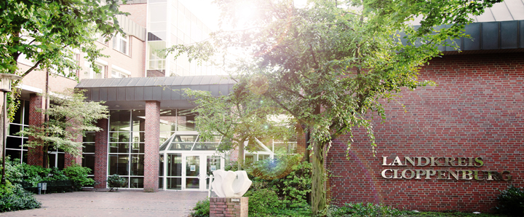
Vielen Dank für Ihre Aufmerksamkeit!

